Slide 1

Università di Modena e Reggio Emilia
Analisi delle Associazioni di Market Basket in PowerBi nel dominio di documenti
Preparazione del Dataset, Metodologia e Risultati
Sistemi Informativi e
Web Semantico
Vito D'Elia

Slide 2
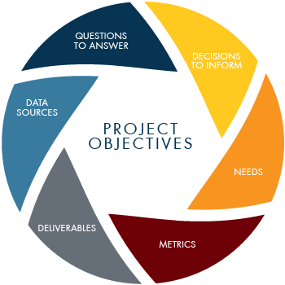
Obiettivi del Progetto
Identificare associazioni significative (co-occorrenze) tra categories e keyword nei documenti.
Calcolare le metriche di supporto, confidenza e lift per valutare la forza delle associazioni.

Slide 3
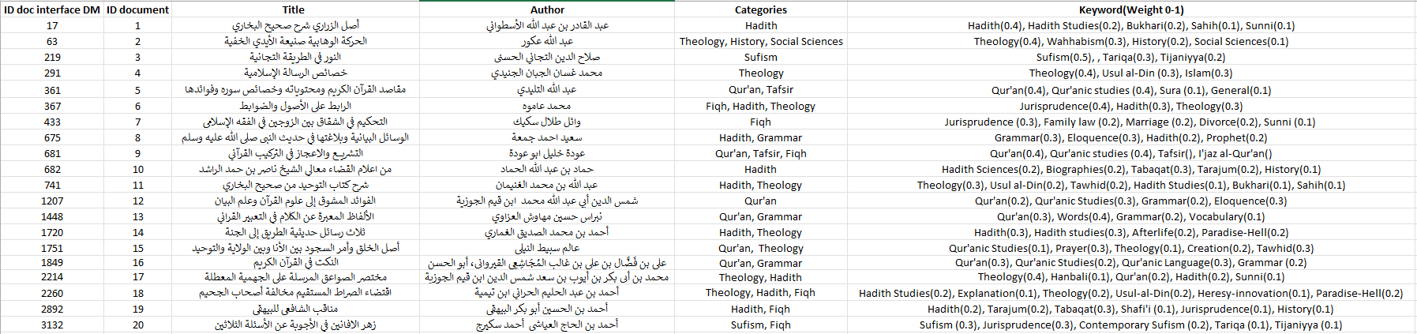
Descrizione del Dataset
Origine dei Dati:
Il dataset di partenza da cui sono state condotte le analisi, è un classico foglio excel molto comune nel contesto analizzato ovvero quello che può essere un ambiente di una biblioteca.
Contenuto del Dataset:
Il dataset originale si presentava aggregato in base all’ID-documento, chiave rappresentativa di ogni singolo libro. Sulle altre colonne i dati di nostro interesse, quali “Categories” e “Keyword(Weight 0-1)” presenti in maniera aggregata (multi-valori)

Slide 4

Preparazione del Dataset
Granularità
Pesi Espliciti
Flessibilità di Aggregazione
Modellazione dei dati in PowerQuery
Trasformazioni Applicate
Il focus nella preparazione dei dati è stato quello di ottenere una struttura in cui ci siano record ridondanti per lo stesso libro, associati ognuno a combinazioni specifiche di category, keyword e pesi.
Le trasformazioni applicate al dataset per ottenere la granularità di analisi desiderata sono state diverse:
si è provveduto a separare i valori sulle colonne di “Categories” e “Keyword” in base alle virgole (commas) per ottenere rappresentazioni dello stesso libro su più righe, ciascuna con una combinazione unica di categoria e parola chiave più l’inclusione dei pesi specifici
*(Power Query è uno strumento ETL di Microsoft integrato in PowerBi)

Slide 5
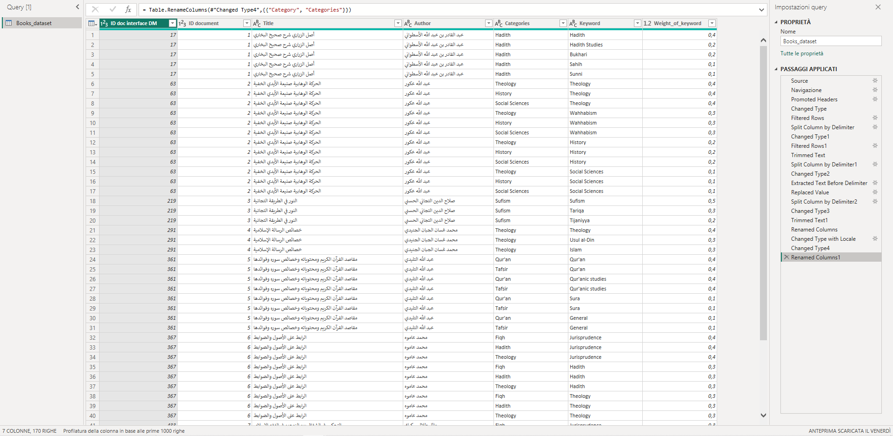
Il Dataset Trasformato

Slide 6
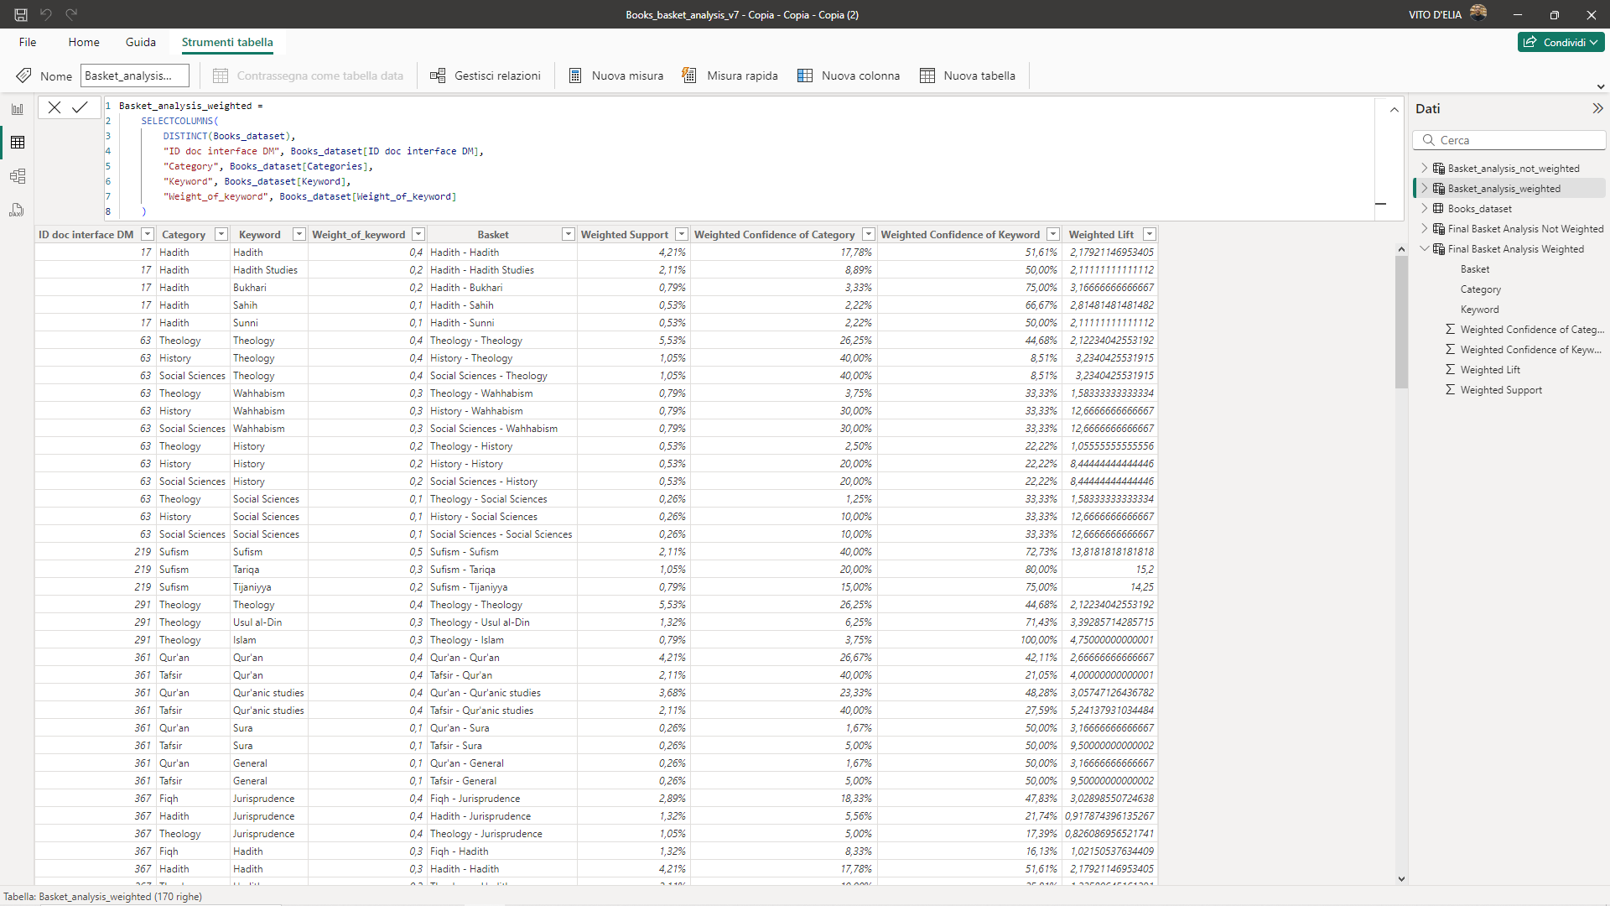
Sample del Dataset per l’analisi

Slide 7
La domanda chiave nella Market Basket Analysis è:
“Quali prodotti sono presenti nella stessa transazione?”
o... : “Quali categorie e keyword sono presenti per lo stesso documento?
Supporto
Numero di occorrenze che includono entrambi
Il supporto misura la frequenza con cui un’occorrenza di category e keyword appare nel dataset.
METRICHE
Numero totale delle occorrenze
Confidenza (x2)
La confidenza, calcolata separatamente per keyword e per category, misura la probabilità che una keyword appaia nel dataset dato che una determinata category è presente. È calcolata come il supporto dell’occorrenza diviso il supporto della categoria.
Supporto del basket (occorrenza)
Supporto della Category o Keyword
Lift
Il lift misura quanto più spesso l’occorrenza di category e keyword appare insieme rispetto a quanto ci si aspetterebbe se fossero indipendenti. È calcolato come il supporto dell’occorrenza diviso il prodotto dei supporti della category e della keyword.
Supporto del basket (occorrenza)
Supporto Category * Supporto Keyword

Slide 8
Interpretazione delle Metriche
Supporto
Confidenza
Un alto valore indica che l’occorrenza di category e keyword è comune nel dataset.
Un basso valore indica che è rara.
ESEMPIO: se il supporto per "Theology - Islam" è 0,05, il 5% dei documenti nel dataset contengono questa occorrenza.
Un alto valore indica che la keyword è molto probabile dato che la category è presente.
Un basso valore indica che la keyword è meno probabile dato che la category è presente.
ESEMPIO: se la confidenza per "Theology - Islam" è 0,8, l'80% delle volte che "Theology" appare, anche "Islam" appare.
Lift
Un lift alto suggerisce che le categories e le keywords sono fortemente correlate e possono essere considerate per strategie di co-occorrenza.
Un lift basso suggerisce che le categories e le keywords potrebbero essere considerate meno frequentemente insieme di quanto ci si aspetterebbe e potrebbero non essere utili per associazioni.
ESEMPIO: se il lift per "Theology - Islam" è 1,5, "Theology" e "Islam" appaiono insieme 1,5 volte più spesso di quanto ci si aspetterebbe se fossero indipendenti.

Slide 9
Nel caso in esame le occorrenze sono associate anche a dei pesi che andiamo a considerare nei calcoli per rifletterne l'importanza relativa.
Metriche Ponderate
Supporto Pesato
Calcolato come la somma dei pesi per l’occorrenza di category e keyword, divisa per la somma dei pesi totali di tutte le occorrenze
Somma dei pesi per l’occorrenza di category considerate, divisa per la somma dei pesi di tutte le occorrenze (supporto di category), il risultato è poi il divisore del supporto prima calcolato sull’occorrenza considerata
Confidenza Pesata Categoria
Confidenza Pesata Parola chiave
Somma dei pesi per l’occorrenza della keyword considerata divisa per la somma dei pesi di tutte le occorrenze (supporto di keyword), il risultato è poi il divisore del supporto prima calcolato sull’occorrenza considerata
Supporto pesato dell’occorrenza diviso il prodotto del supporto pesato della category e del supporto pesato della keyword.
Lift Pesato

Slide 10
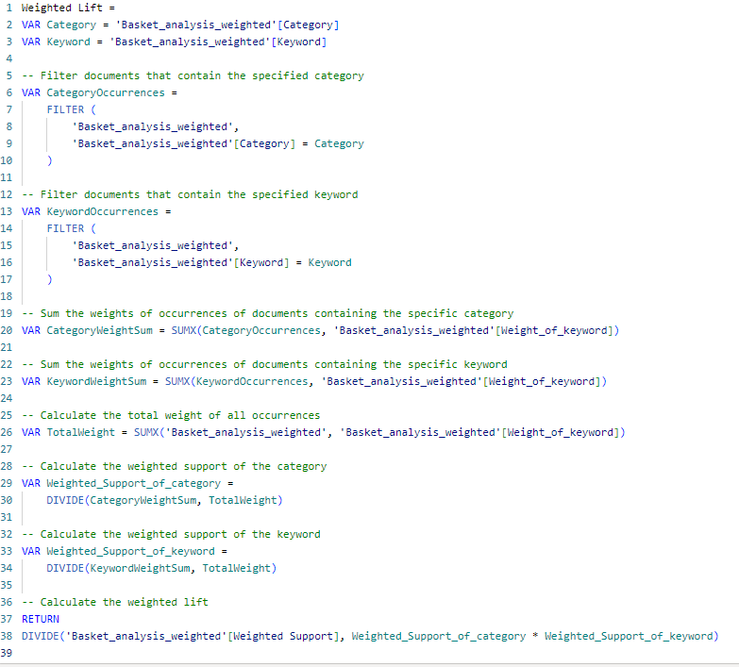
Esempio Codice DAX Calcolo Lift Pesato
Nel seguente codice per il calcolo del Lift Pesato, vediamo come in primis si va a filtrare l’occorrenza (basket) considerata, in base a category e keyword:
(VAR: CategoryOccurrences e KeywordOccurrences)
Per poi calcolare la somma totale dei pesi associati ai matches:
(VAR: CategoryWeightSum & KeywordWeightSum)
Si va poi a calcolare la somma di tutti i pesi presenti nel dataset (VAR TotalWeight)
In base a questa si calcolano i relativi Supporti di Category
e di Keyword
(VAR Weighted_Support_of_category & ..keyword)
Restituendo infine poi il Lift calcolato come il supporto dell’occorrenza considerata diviso il prodotto dei supporti di category e keyword

Slide 11
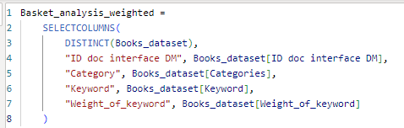
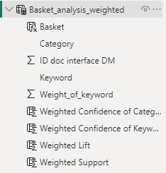
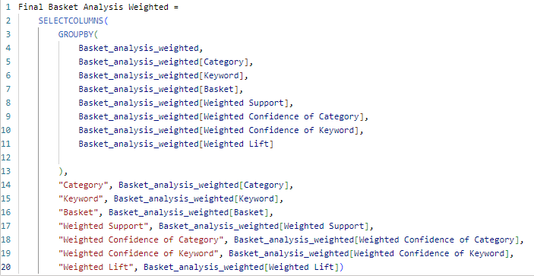
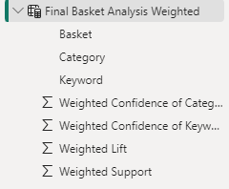
Scelte Progettuali Modello di Dati
Sono state utilizzate 2
tabelle per ogni analisi (pesata e no),
i calcoli delle metriche
sono stati eseguiti sulla
1a tabella, che presentava occorrenze (“basket”) ridondanti che differivano per un diverso valore “weight of keyword”.
Dopo aver effettuato il calcolo delle metriche, per evitare problemi nella visualizzazione dei dati (raggruppati per Somma), è stata utilizzata un’altra tabella in cui si è andato a selezionare le colonne di interesse sulla prima, utilizzando il costrutto GROUPBY ed escludendo la colonna Weight che si sarebbe trascinata dietro le occorrenze ridondanti.

Slide 12
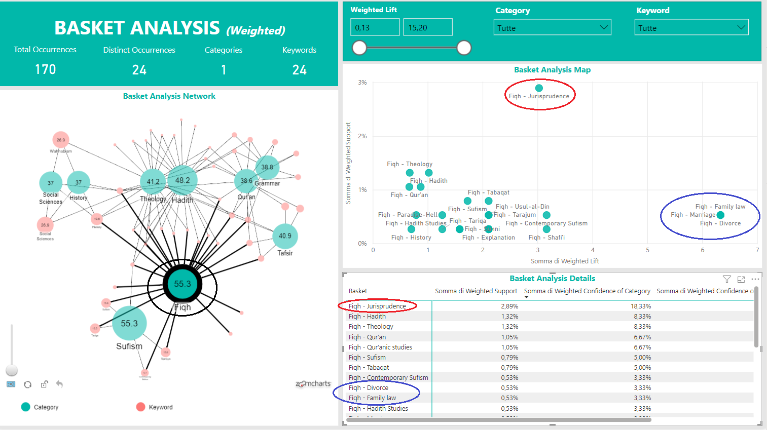
Esempio Visualizzazione Risultati
Possiamo apprezzare nell’analisi della Category “Fiqh” 2 differenti situazioni
In Rosso “Fiqh-Jurisprudence”:
Supporto di 2,89%
(% di apparizione nei documenti)
Lift di 3
(ovvero appare 3 volte più frequentemente di quanto ci si aspetterebbe se fossero indipendenti)
in Blu “Fiqh - Divorce”:
Supporto di 0,53%
che indica una bassa presenza della coppie nel dataset (pochi campioni)
Lift > 6
(che indica una forte correlazione)

Slide 13
Esempio Visualizzazione Risultati - 2
Nel "Basket Analysis Network" i valori presenti nei nodi rappresentano la metrica aggregata
‘’Somma di Weighted Lift’’ associata alla category o keyword.
Nodi più grandi indicano valori più alti, ovvero indicano che queste categorie hanno le associazioni più forti o frequenti nel dataset.
Nodi centrali con molte connessioni indicano che la category è molto associata a diverse keyword. Ad esempio, il nodo "Fiqh" è centrale e connesso a molte parole chiave, indicando che "Fiqh" ha una forte presenza e associazioni nel dataset.
Questa visualizzazione a grafo aiuta a identificare le associazioni chiave e a comprendere la struttura del dataset

Slide 14
Conclusioni
L'analisi delle associazioni di market basket ha fornito informazioni sulle associazioni tra category e keyword nei documenti.
Le metriche di: supporto, confidenza e lift, soprattutto nella forma pesata, offrono un quadro delle associazioni significative che possono essere sfruttate in opportunità pratiche, per esempio verso una
migliore organizzazione dei contenuti:
Le associazioni chiave possono guidare la categorizzazione dei contenuti in biblioteche digitali e/o database, migliorando la scoperta di contenuti rilevanti.
Un aspetto da considerare è che il dataset analizzato conteneva relativamente poche occorrenze rispetto ad una classica analisi di questo tipo, motivo per cui è utile guardare le metriche risultanti in chiave relativa ai valori medi del dataset. Alla luce di ciò, un’ulteriore ricerca potrebbe riguardare l’espansione del dataset:
Analizzare un dataset più ampio e diversificato potrebbe consentire di verificare se le associazioni identificate rimangono consistenti e/o rilevarne di nuove.

